Slide 1
Сборочно-сварочные приспособления

Slide 2
Сварочные приспособления - это
дополнительные технологические устройства к оборудованию, используемые для выполнения операций сборки под сварку, сварки, термической резки, пайки, наплавки, устранения или уменьшения деформаций и напряжений, контроля.

Slide 3
Сварочные приспособления призваны:
–уменьшить трудоемкость работ;
–повысить производительность труда;
–сократить длительность производственного цикла;
– облегчить условие труда;
–повысить качество продукции;
– расширить технологические возможности сварочного оборудования;
– способствовать повышению комплексной механизации и автоматизации производства сварных изделий.

Slide 4
Все сборочно-сварочные приспособления можно разделить на два основных вида - установочные и закрепляющие
Установочные приспособления предназначены для установки детали в нужное положение - точно в такое, в котором она будет находиться в готовом изделии.
По функциям и конструктивному исполнению они подразделяются на упоры, угольники, призмы, шаблоны.

Slide 5
Упоры служат для фиксации деталей по базовым поверхностям и могут быть постоянными, съемными или откидными (отводными, поворотными). Постоянные упоры, представляющие собой чаще всего обычные пластины или бруски, привариваются или привинчиваются к основанию.

Slide 6
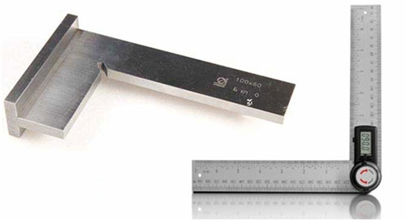
Угольники служат для установки деталей под определенным (90°, 60°, 30°, 45°) углом друг к другу. Удобны в использовании угольники, грани которых выполнены поворотными и позволяют установить любой необходимый угол межу ними.

Slide 7
Призмы применяются для фиксации в определенном положении цилиндрических изделий. В качестве призмы с успехом может использоваться простейшая конструкция, сваренная из уголков.
Шаблоны предназначены для установки элементов сварной конструкции в заданном положении по отношению к другим, ранее установленным деталям.

Slide 8
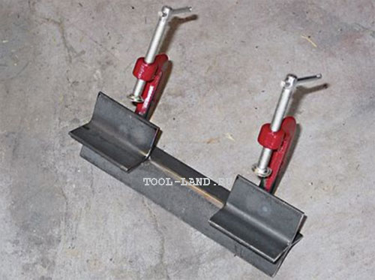
Приспособление для сварки труб

Slide 9
Закрепляющие приспособления. С помощью закрепляющих сварочных приспособлений детали после установки в нужное положение прочно закрепляют с целью недопущения их случайного сдвига или деформации после охлаждения. К закрепляющим устройствам относятся струбцины, зажимы, прижимы, стяжки, распорки.

Slide 10
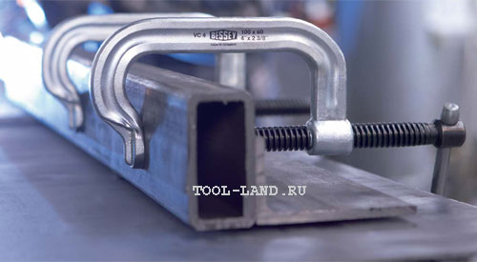
Струбцина - универсальный инструмент, используемый практически при любой работе с металлом. Струбцины для сварки могут иметь самые разные формы и размеры, быть с постоянным размером зева и регулируемым. Особенно удобны быстрозажимные струбцины, в которых зажим происходит с помощью кулачкового механизма.

Slide 11
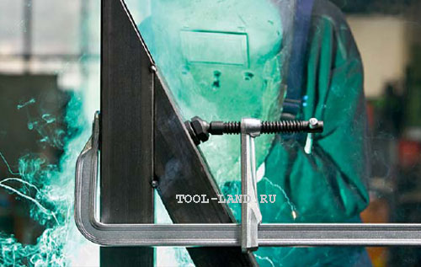
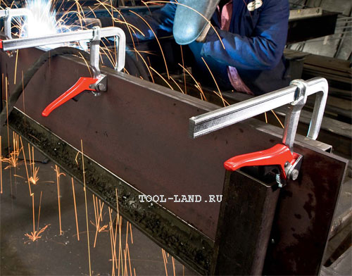

Slide 12
Зажимы для сварки отличаются от струбцин удобством в работе и большей приспособленностью к сварочным работам. Фиксация детали производится сжатием их ручек. Необходимые размеры зева устанавливаются с помощью винта в ручке зажима, перестановкой штифта в другое отверстие, или другим способом.

Slide 13
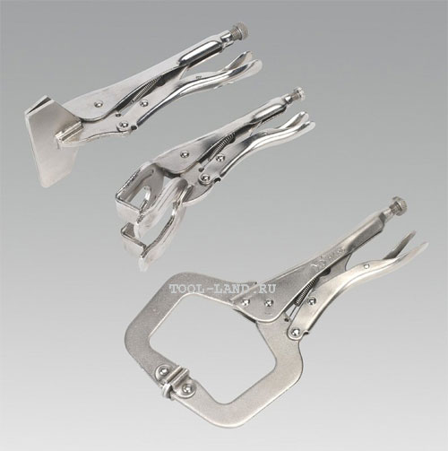
Зажимы

Slide 14
Прижимы по принципу действия подразделяются на винтовые, клиновые, эксцентриковые, пружинные, рычажные. Из всех прижимных устройств винтовые прижимы - самые распространенные. Простейший вид самодельного винтового прижима представляет собой обычный болт с гайкой, продетый в отверстия двух пластин, с помощью которых зажимаются помещенные между ними детали.
В клиновых прижимах зажим деталей осуществляется с помощью клиньев, проушин, подкладок и молотка.

Slide 15
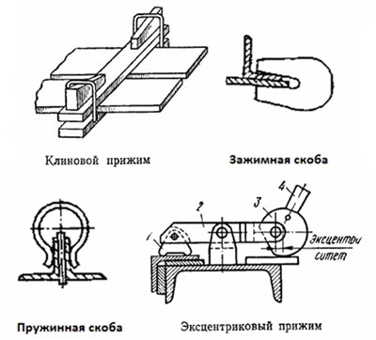

Slide 16
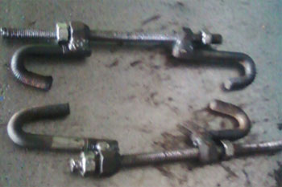
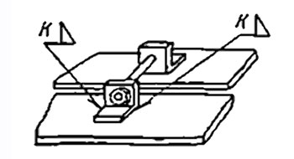
Стяжки применяются для сближения кромок свариваемых габаритных деталей до заданного расстояния. Их длина и способ крепления к конструкции может быть самым различным, в зависимости от стоящей перед ними задачи.

Slide 17
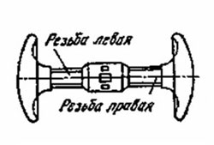
Распорки позволяют выравнивать кромки собираемых деталей, придавать деталям нужную форму, исправлять местные дефекты.

Slide 18
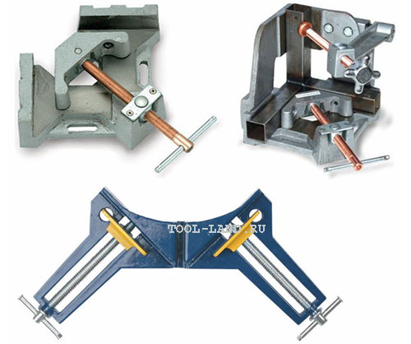
Установочно-закрепляющие приспособления

Slide 19
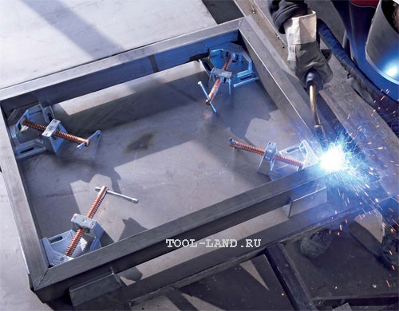

Slide 20
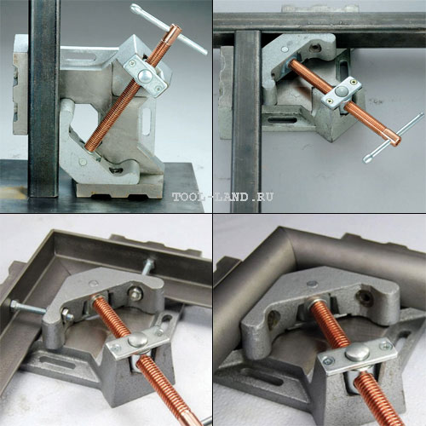

Slide 21
